Slide 1
Közösségi oldalak előnyei és hátrányai
Készítette: Kakuk Ákos

Slide 2
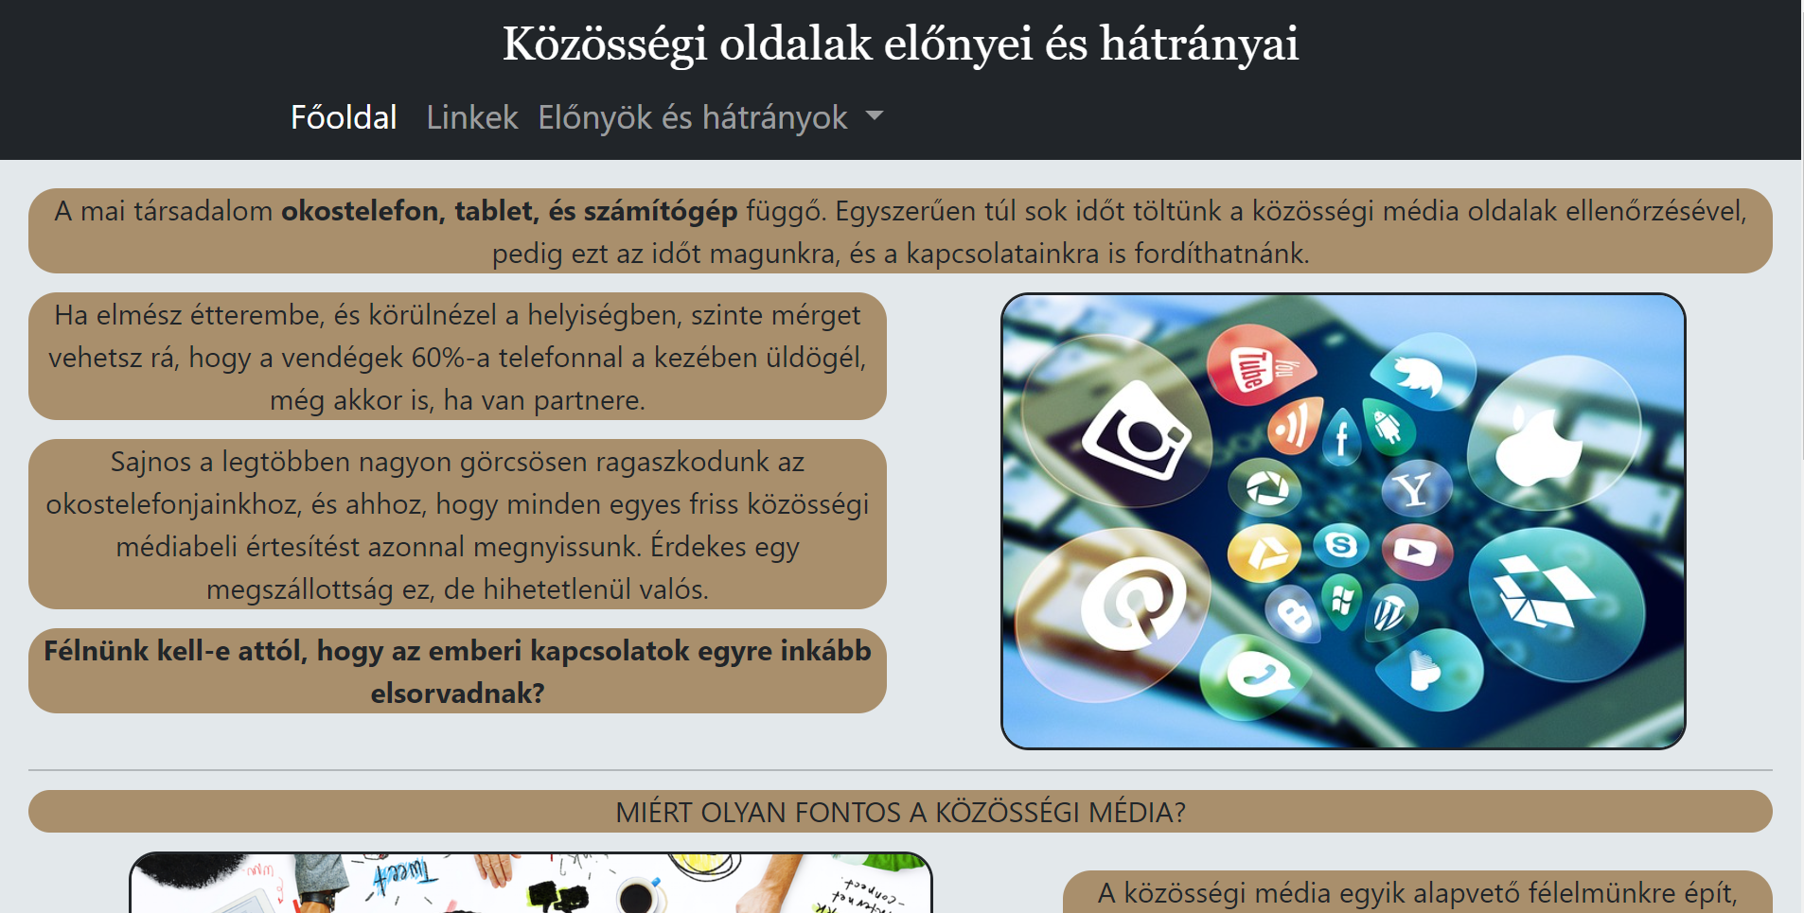
Oldal
Saját részem
Kiemelt dolgok
Section
Table
Footer, table
Oldal
Saját részem

Slide 3
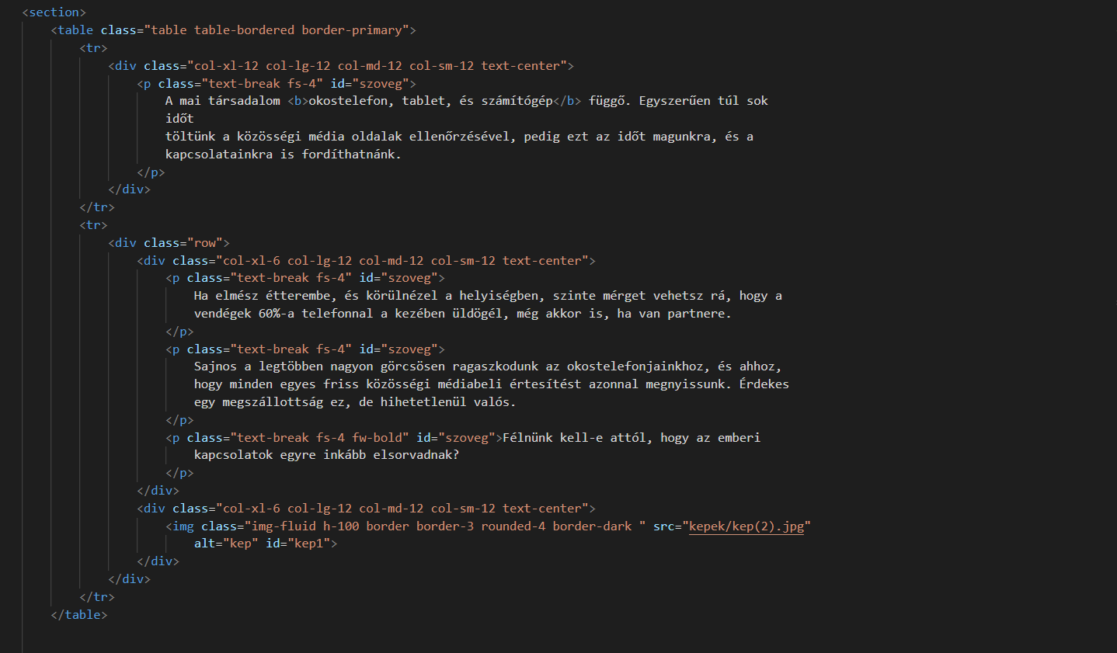
Kiemelt dolgok
Section
Table
Footer, table

Slide 4
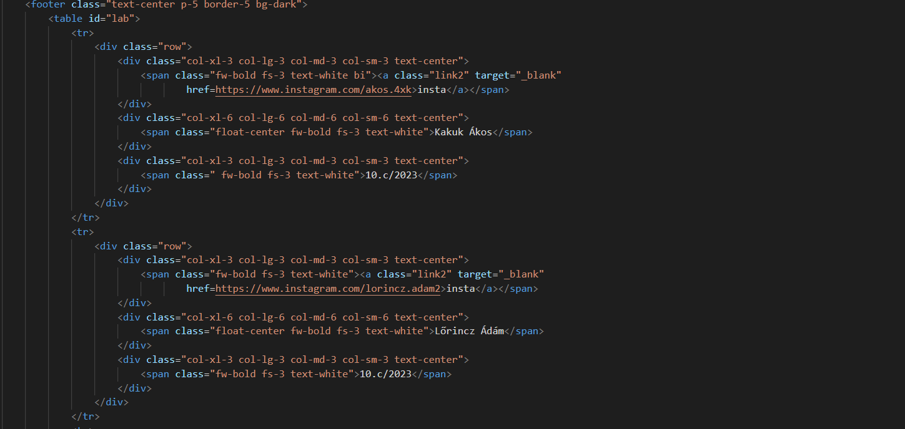
Kiemelt dolgok
Section
Table
Footer, table

Slide 5
Köszönöm a figyelmet!

